Slide 1


Misura 16 - Cooperazione - Sottomisura 16.2 “Sostegno a progetti pilota e allo sviluppo di nuovi prodotti, pratiche, processi e tecnologie”
Valorizzazione della Burrata di Andria IGP
attraverso l’individuazione di strategie per prolungarne la shelf life
TITOLO
Referente e Data

Slide 2
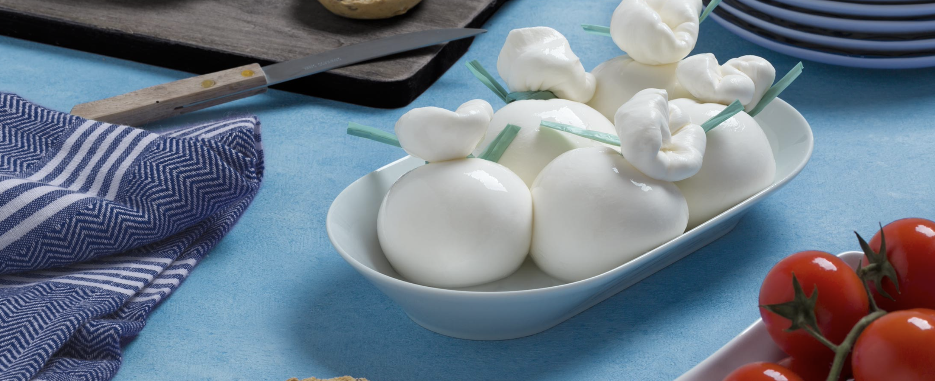
Misura 16 - Cooperazione - Sottomisura 16.2 “Sostegno a progetti pilota e allo sviluppo di nuovi prodotti, pratiche, processi e tecnologie”

Slide 3
Misura 16 - Cooperazione - Sottomisura 16.2 “Sostegno a progetti pilota e allo sviluppo di nuovi prodotti, pratiche, processi e tecnologie”

Slide 4










Misura 16 - Cooperazione - Sottomisura 16.2 “Sostegno a progetti pilota e allo sviluppo di nuovi prodotti, pratiche, processi e tecnologie”
https://www.facebook.com/Burrata-101683792432068

